Slide 1


Lĩnh vực: PTNT
Đề tài : Dạy trẻ cách chào hỏi, cảm ơn, xin lỗi
Đối tượng: 4-5 tuổi
Giáo viên: Nguyễn Thị Thu

Slide 2

Theo bé tại sao lại phải lễ phép chào hỏi người lớn?

Slide 3
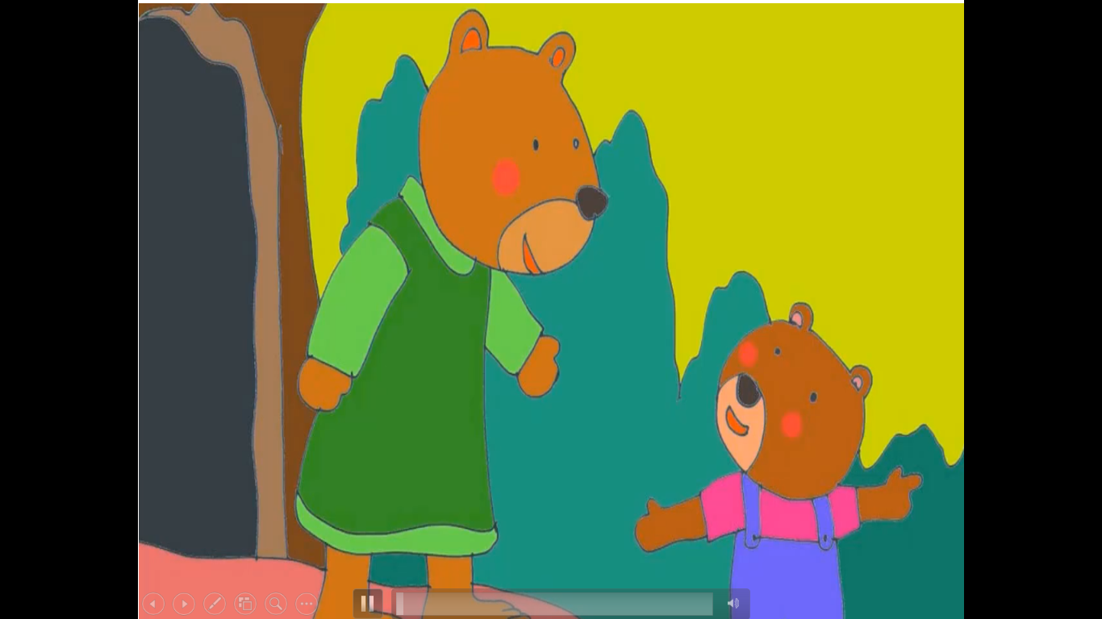
Khi muốn vào rừng chơi cùng các bạn, Gấu con đã làm gì? Xin phép mẹ trước khi đi chơi cho thấy Gấu con là bạn Gấu như thế nào?

Slide 4
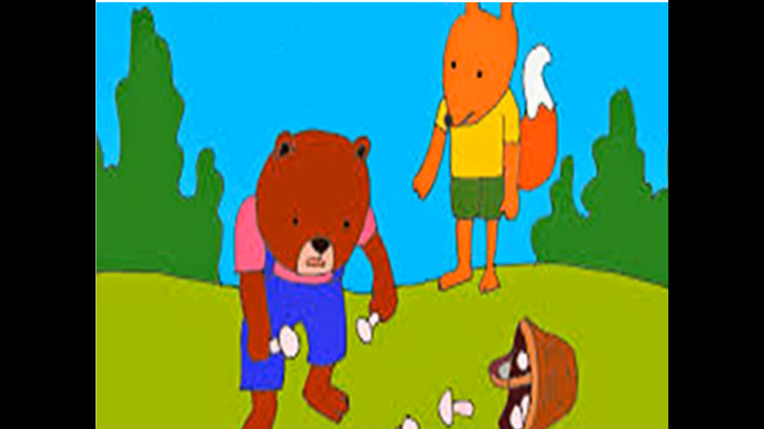
Gấu con không may làm rơi giỏ nấm của bạn Sóc, Gấu con đã điều gì với bạn Sóc? Gấu con nói như vậy có đúng không?

Slide 5
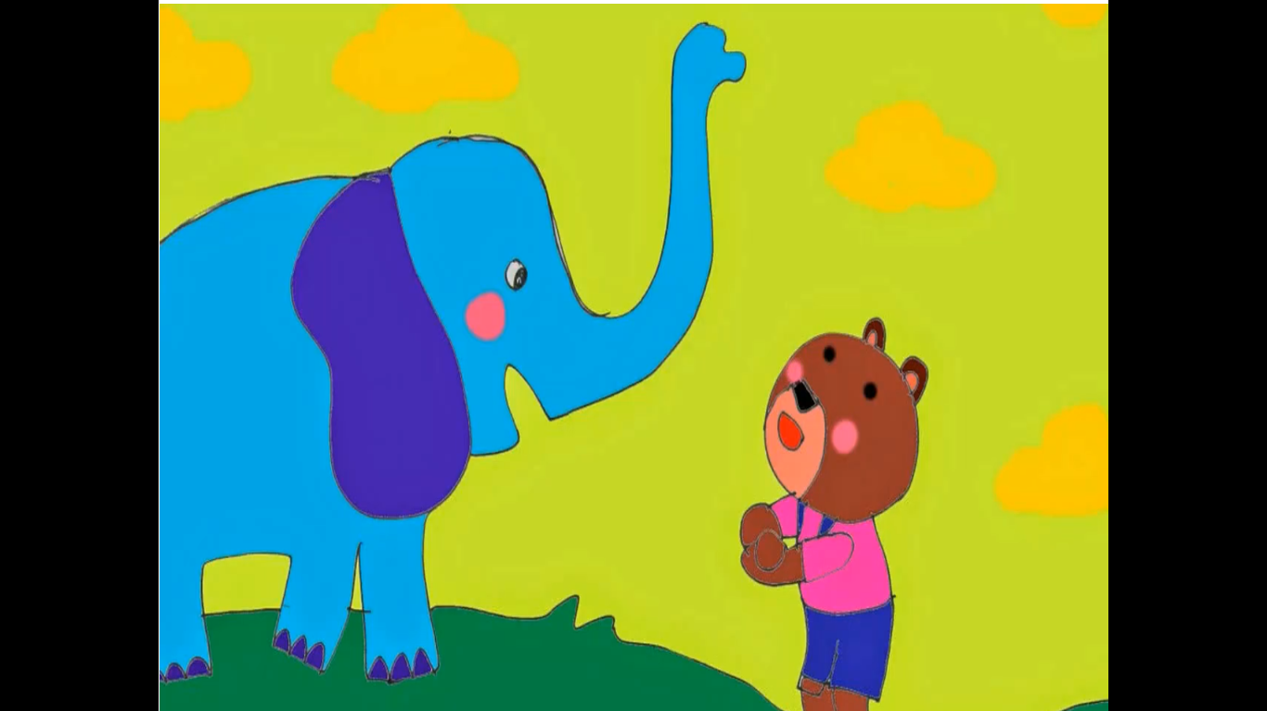
Khi được bác Voi cứu ra khỏi hố sâu, Gấu con nói như thế nào với bác Voi? Bạn Gấu con nói như thế có đúng không?

Slide 6

Giáo dục: Lời cảm ơn và xin lỗi là vô cùng quan trọng trong cuộc sống của chúng ta. Khi các con biết lễ phép, nói lời cảm ơn và xin lỗi đúng lúc sẽ khiến mọi người càng yêu quý và giúp đỡ các con nhiều hơn. Nói lời cảm ơn khi được giúp đỡ hay lời xin lỗi vì các con làm sai điều gì thì đó là những hành động tốt đẹp và dũng cảm đấy. Vì thế chúng mình hãy cùng nhau học lễ phép, học nói lời cảm ơn và xin lỗi nhé!

Slide 7

Trò chơi vui nhộn Bạn Gấu con sẽ ra những câu đố và nhiệm vụ của các bé là hãy bấm chọn vào đáp án các con cho là đúng Bạn Gấu con muốn tìm hình ảnh “lễ phép”. Các bé hãy bấm chọn đáp án đúng nào

Slide 8


Bạn Gấu con muốn tìm hình ảnh “Nói lời cảm ơn”. Mời các bé chọn đáp án đúng

Slide 9
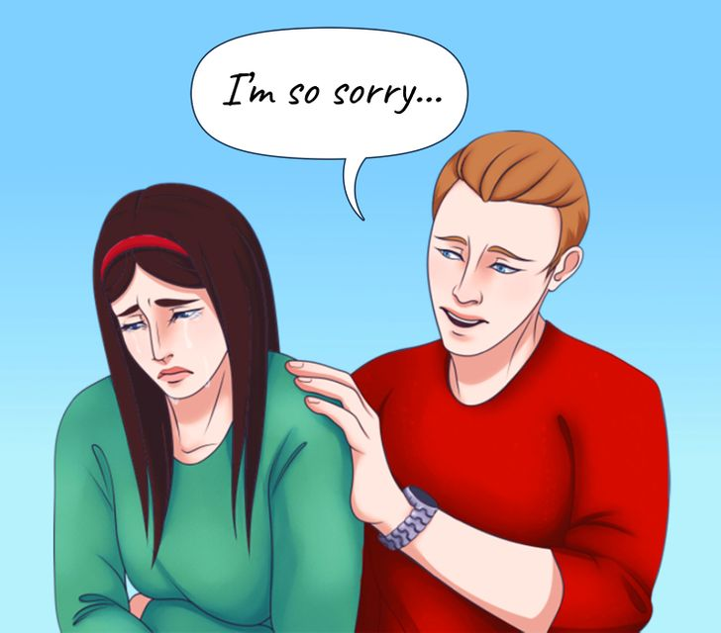
Bạn Gấu con muốn tìm hình ảnh “Nói lời xin lỗi”. Bé hãy chọn đáp án đúng nhé

